Slide 1

Экология – дело каждого
Педагог дополнительного образования
МБУ ДО ЦВР
Пичугин Валерий Игоревич

Slide 2

Экология — естественная наука (раздел биологии) о взаимодействиях живых организмов между собой и с их средой обитания, об организации и функционировании биосистем различных уровней (популяции, сообщества, экосистемы).
В просторечии под экологией часто понимается состояние окружающей среды, а под экологическими проблемами — вопросы охраны окружающей среды от воздействия антропогенных факторов.
Экологизм — общественное движение за усиление мер охраны окружающей среды и за предотвращение разрушения среды обитания.

Slide 3
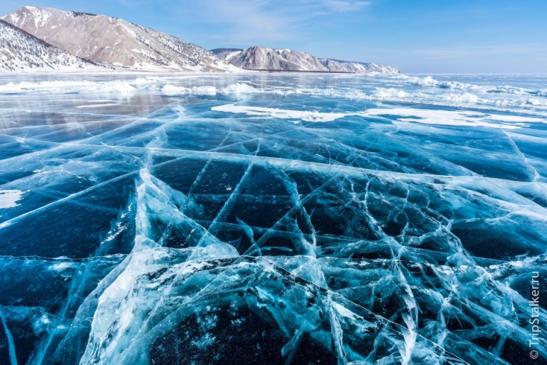
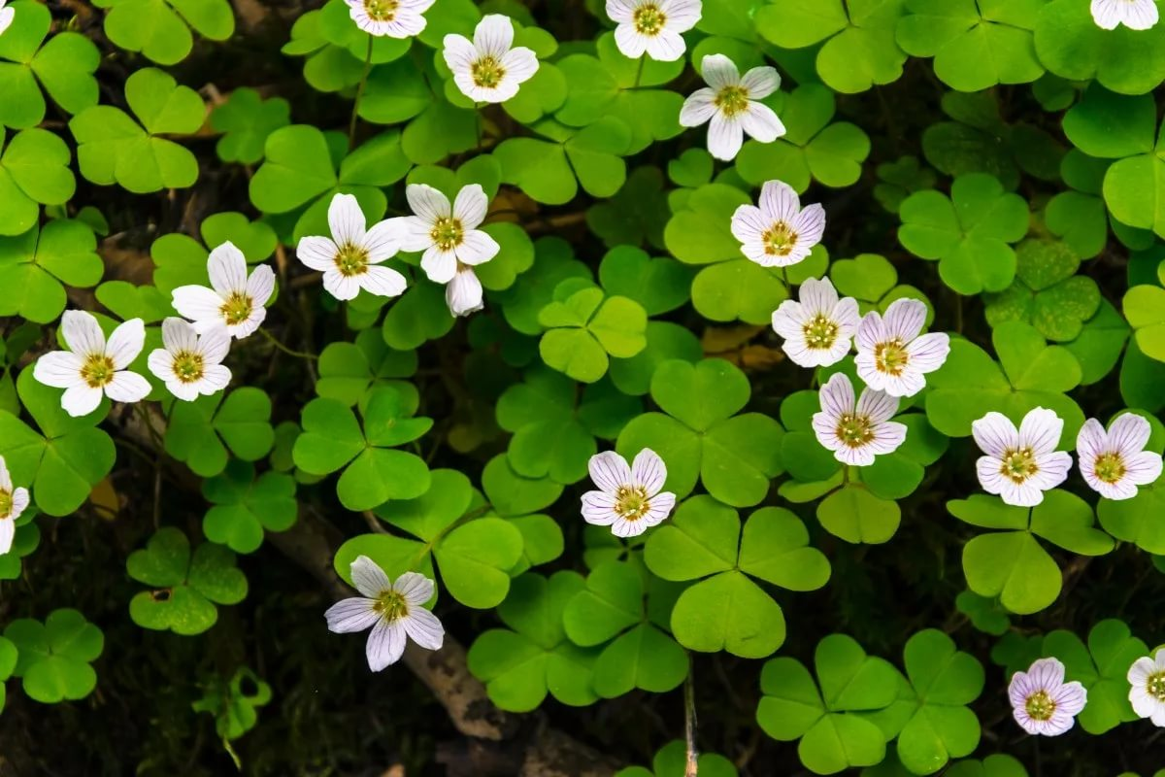
Виды, природные ресурсы:
1. по степени изученности:
- используемые
- потенциальные
2. по исчерпаемости:
- неисчерпаемые–энергия солнца, энергия ветра, сила морских приливов и отливов, внутреннее тепло Земли, воздух, осадки, вода;
- исчерпаемые –лесные, минеральные, земельные.

Slide 4
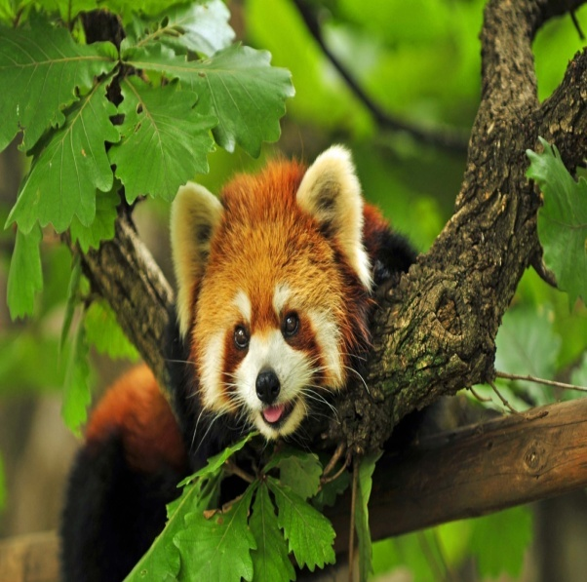
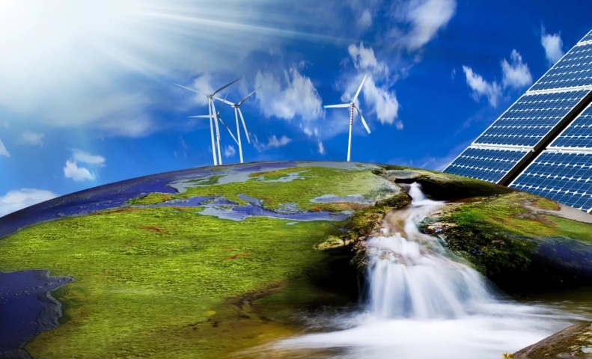
3. по способности к возобновлению:
- возобновимые (растительность, вода в реках, животные, некоторые минеральные ресурсы, почва).
- невозобновимые (минеральные ресурсы, видовой состав животных и растений, т.е. биоразнообразие).
4. по возможности использования:
- минеральные (топливные, рудные, нерудные);
- энергетические (энергия солнца, ветра, воды, атома, геотермическая);
- водные (поверхностные, подземные, атмосферные, льды);
- биологические (животные, растения, микроорганизмы, почвы).

Slide 5
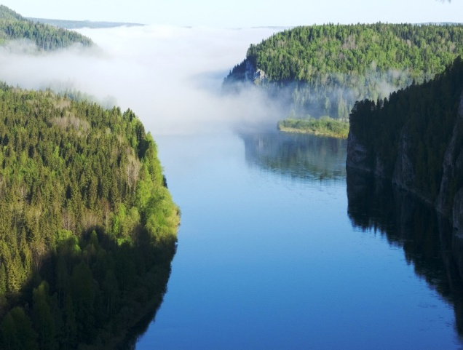
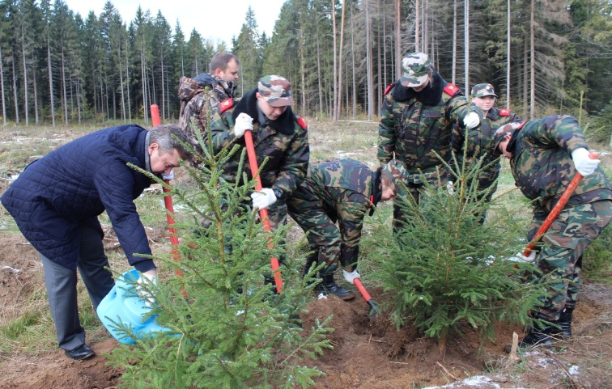
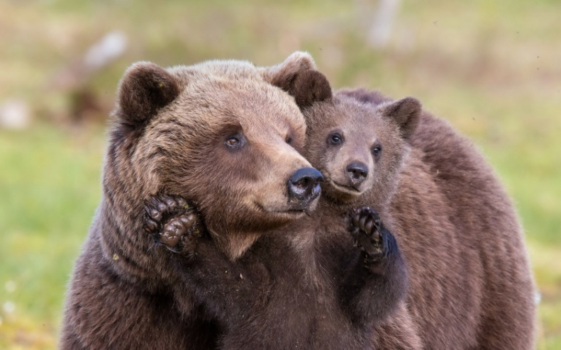
Использование
Водные ресурсы – вода в поверхностных водоемах и подземные воды.
Ресурсы животного мира – рыба и сухопутные обитатели, рациональный промысел которых не должен нарушать экологического равновесия биосферы.
Земельный фонд – возделываемые или пригодные к возделыванию в будущем земли.
Полезные ископаемые – сюда относятся руда и прочие ресурсы земной
коры, доступные для сырьевого или энергетического использования.
Фонд лесного хозяйства – леса или территории, запланированные под
посадку
лесов.

Slide 6
Запасы
Запасы полезных ископаемых – это общее количество
минерального ресурса в составе месторождения или проявления.
Геологические запасы
- Балансовые (кондиционные) запасы –запасы, которые при
существующем состоянии науки и техники и уровне спроса
на данный вид минерального сырья, разрабатывать
экономически нецелесообразно.
- Забалансовые (некондиционные) запасы –запасы, которые
разрабатывать экономически нецелесообразно вследствие малой
мощности залежей, низкого содержания ценного компонента,
особой сложности условий эксплуатации, необходимости
применения очень сложных процессов переработки.

Slide 7
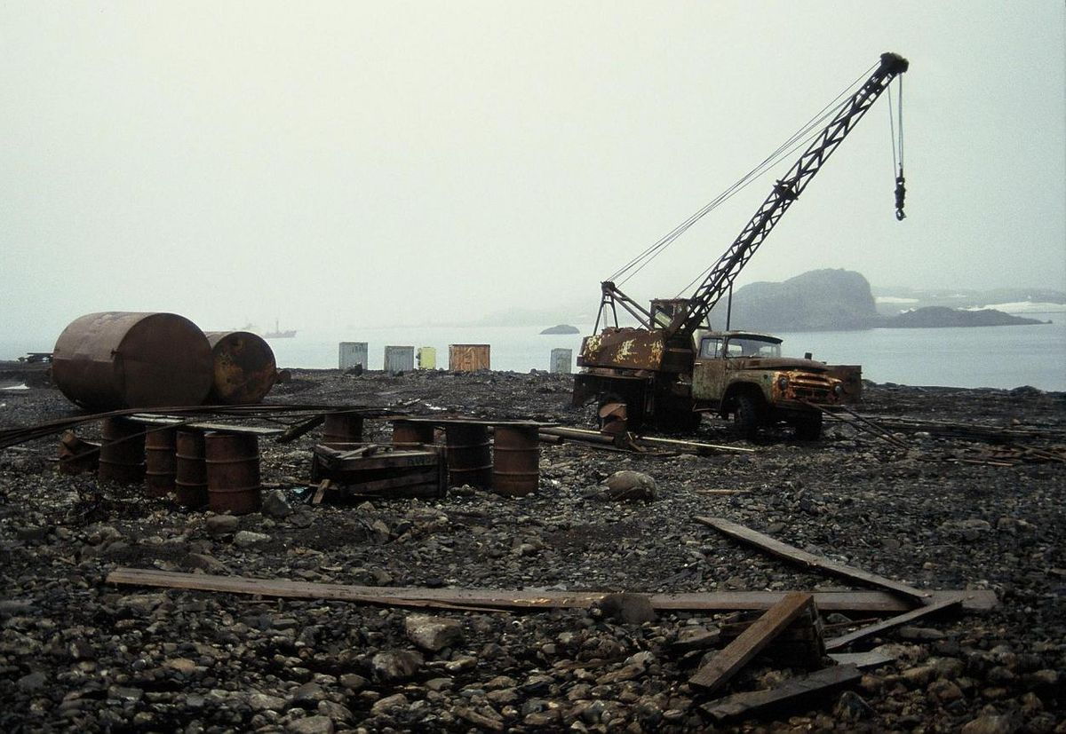
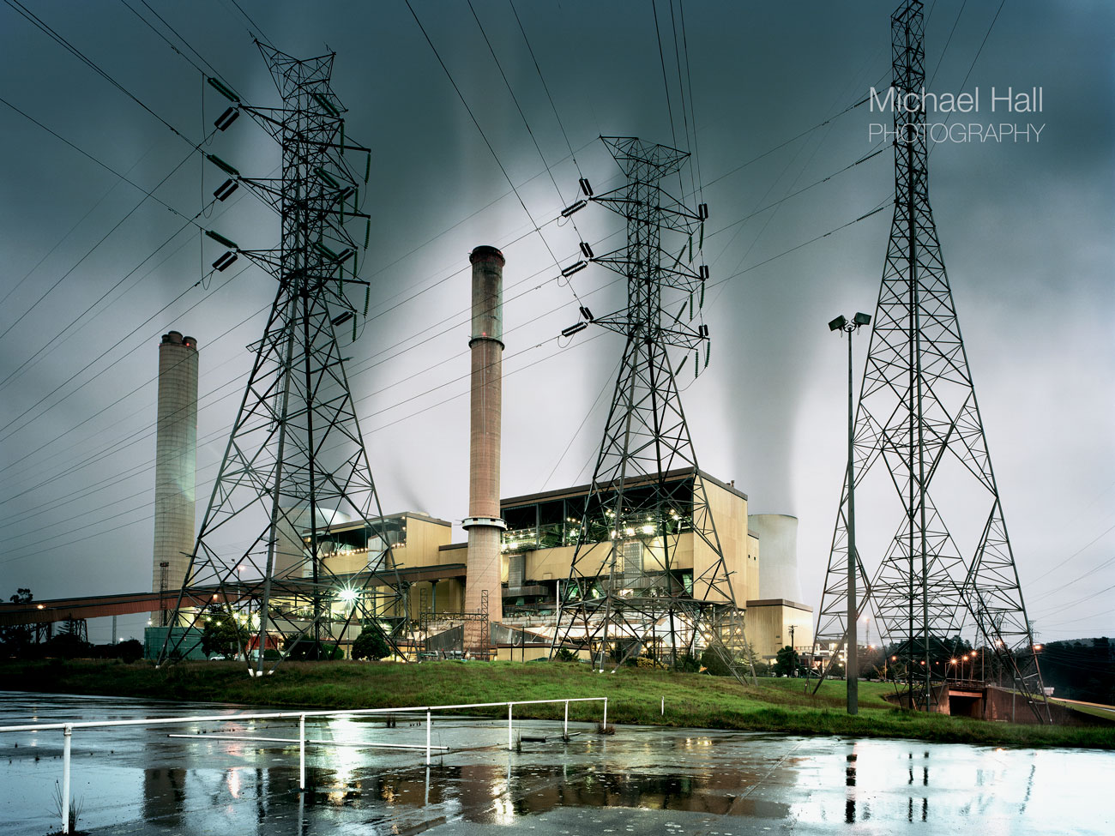
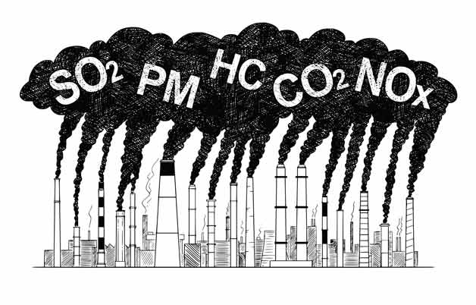
Виды загрязнения экологии
Существует несколько видов загрязнения экологии:
- Химическое загрязнение
- Механическое загрязнение
- Изменение физических характеристик
- Биологическое загрязнение

Slide 8
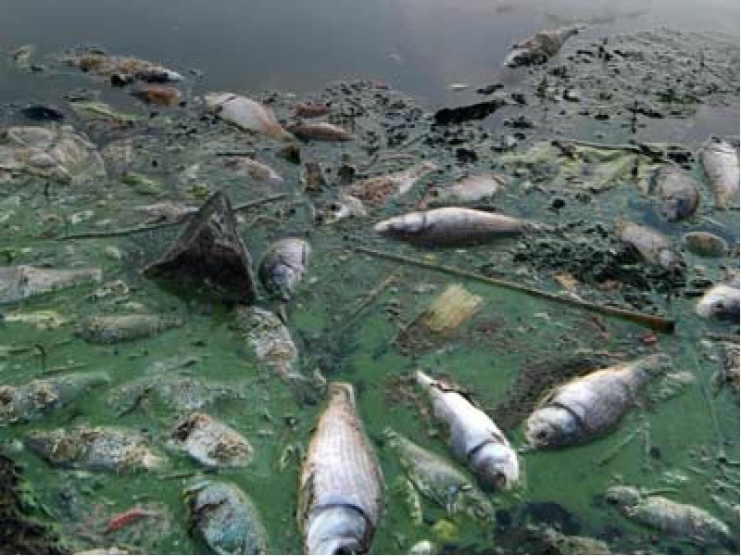
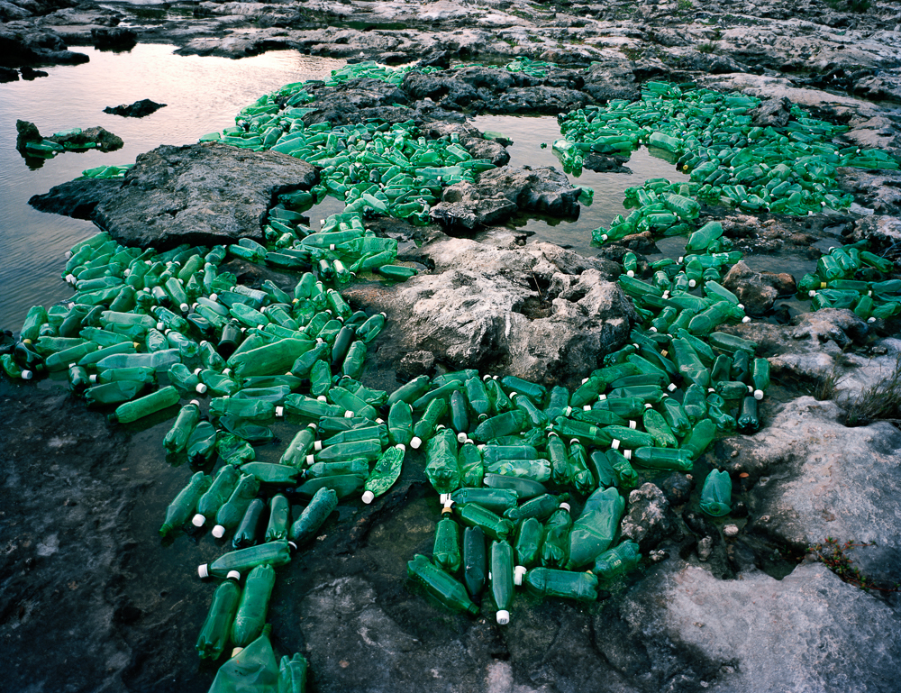
Возможные последствия загрязнения экологии
Из-за вмешательства человека происходит:
- смена климата на Земле (процесс глобального потепления начался давно, но в двадцатом веке темпы выросли);
- разрушение озонового слоя планеты;
- нехватка пресной воды;
- истощение почв;
- уменьшение биологического разнообразия.
Большинство людей не принимают проблему ухудшения экологии как свою личную, считая, что его происходящее вокруг не касается. Между тем последствия нерационального поведения человека представляют серьезную опасность для природы.

Slide 9
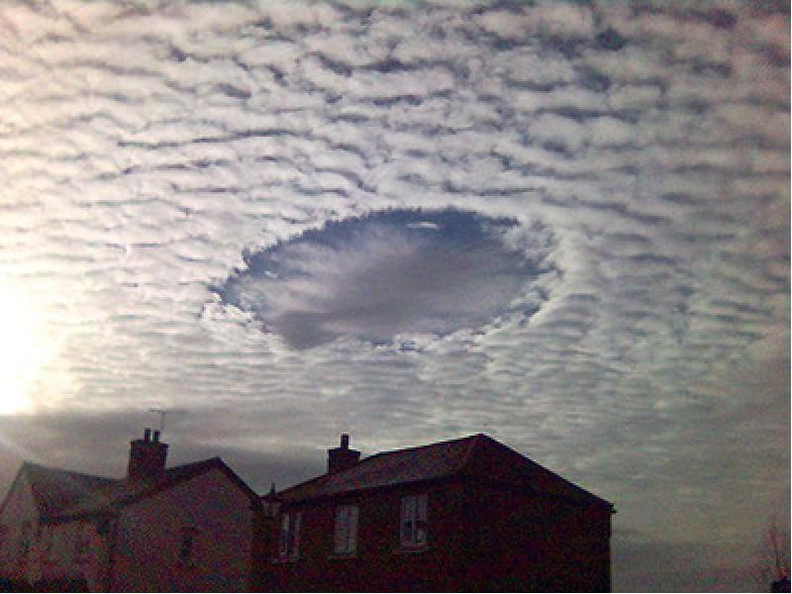
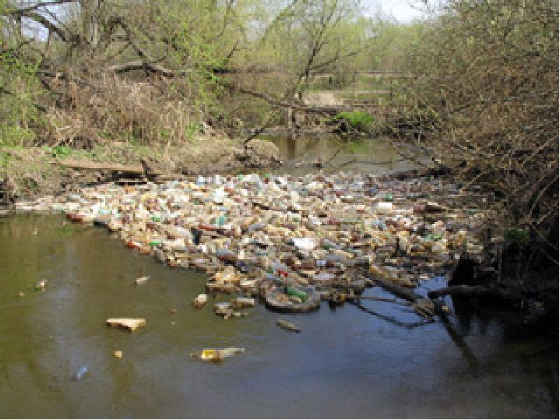
Проблемы озонового слоя.
В результате деятельности человека в атмосферу выбрасываются вещества, разрушающие озон (угарный газ, оксиды озота, фреон…). Это приводит к возникновению «озоновых дыр» и Земля лишается защитного озонового слоя от губительных для всех живого жестких ультрофиолетовых лучей.
Не последняя роль в разрушении озонового слоя принадлежит воздействию сверхзвуковых самолетов и запуску искусственных спутников Земли.
Озоновые дыры обнаружены над Северным и Южным полюсами Земли, над Артактидой, над Якутией, республикой Коми, в районе Дальнего востока.

Slide 10
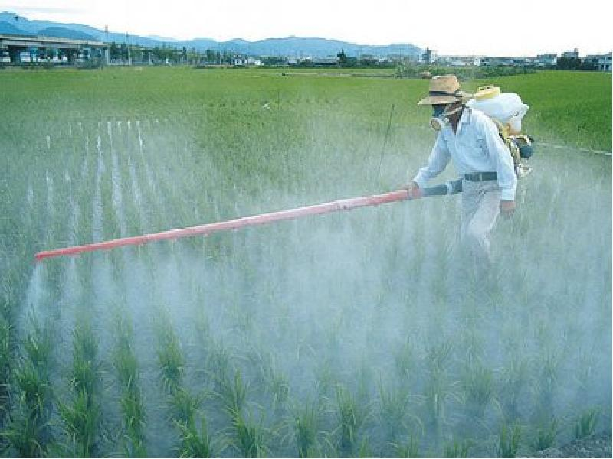
Проблема пестицидов (ядохимикатов)
Пестициды-это вещества, применяемые для уничтожения тех или иных организмов (червей, бактерий, грызунов, насекомых….) С одной стороны помогают человеку получить хорошие урожаи. Но было обнаружено, что пестициды практически не разлагаются в течение времени и сохраняют свои ядовитые свойства. Они накапливаются в организмах растений и животных, отравляют и способствуют развитию тяжелых заболеваний.
В настоящее время ставится задача замены химической борьбы с вредителями на биологические формы, применения более «мягких» пестицидов, которые легко разлагаются при обычных условиях имеют малые периоды полураспада.

Slide 11
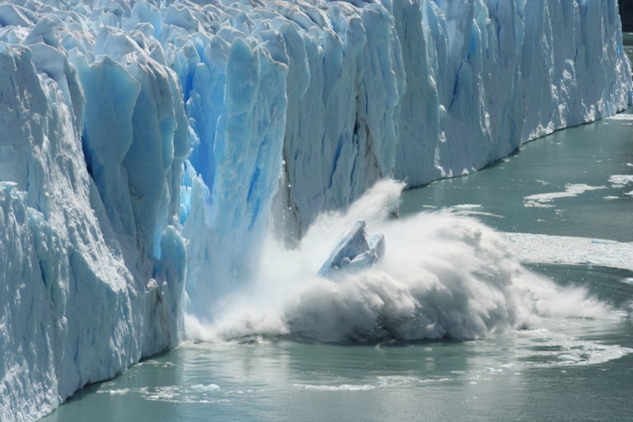
Изменение климата
Таяние ледников в Арктике сегодня представляет существенную проблему, которая вызвана многими факторами и при этом имеет далеко идущие последствия. Таяние льда в Арктике – главный индикатор глобального потепления, выброса большого объема парниковых газов.
На Земле постепенно повышается температура, это явление ведет к таянию ледников, уровень вод в мировом океане поднимается. Если процесс глобального потепления не остановить, часть суши скроется под водой. Повышение температуры для обитателей северного и южного полюсов грозит тем, что они останутся без привычной для себя среды обитания, что приведет к вымиранию видов.

Slide 12
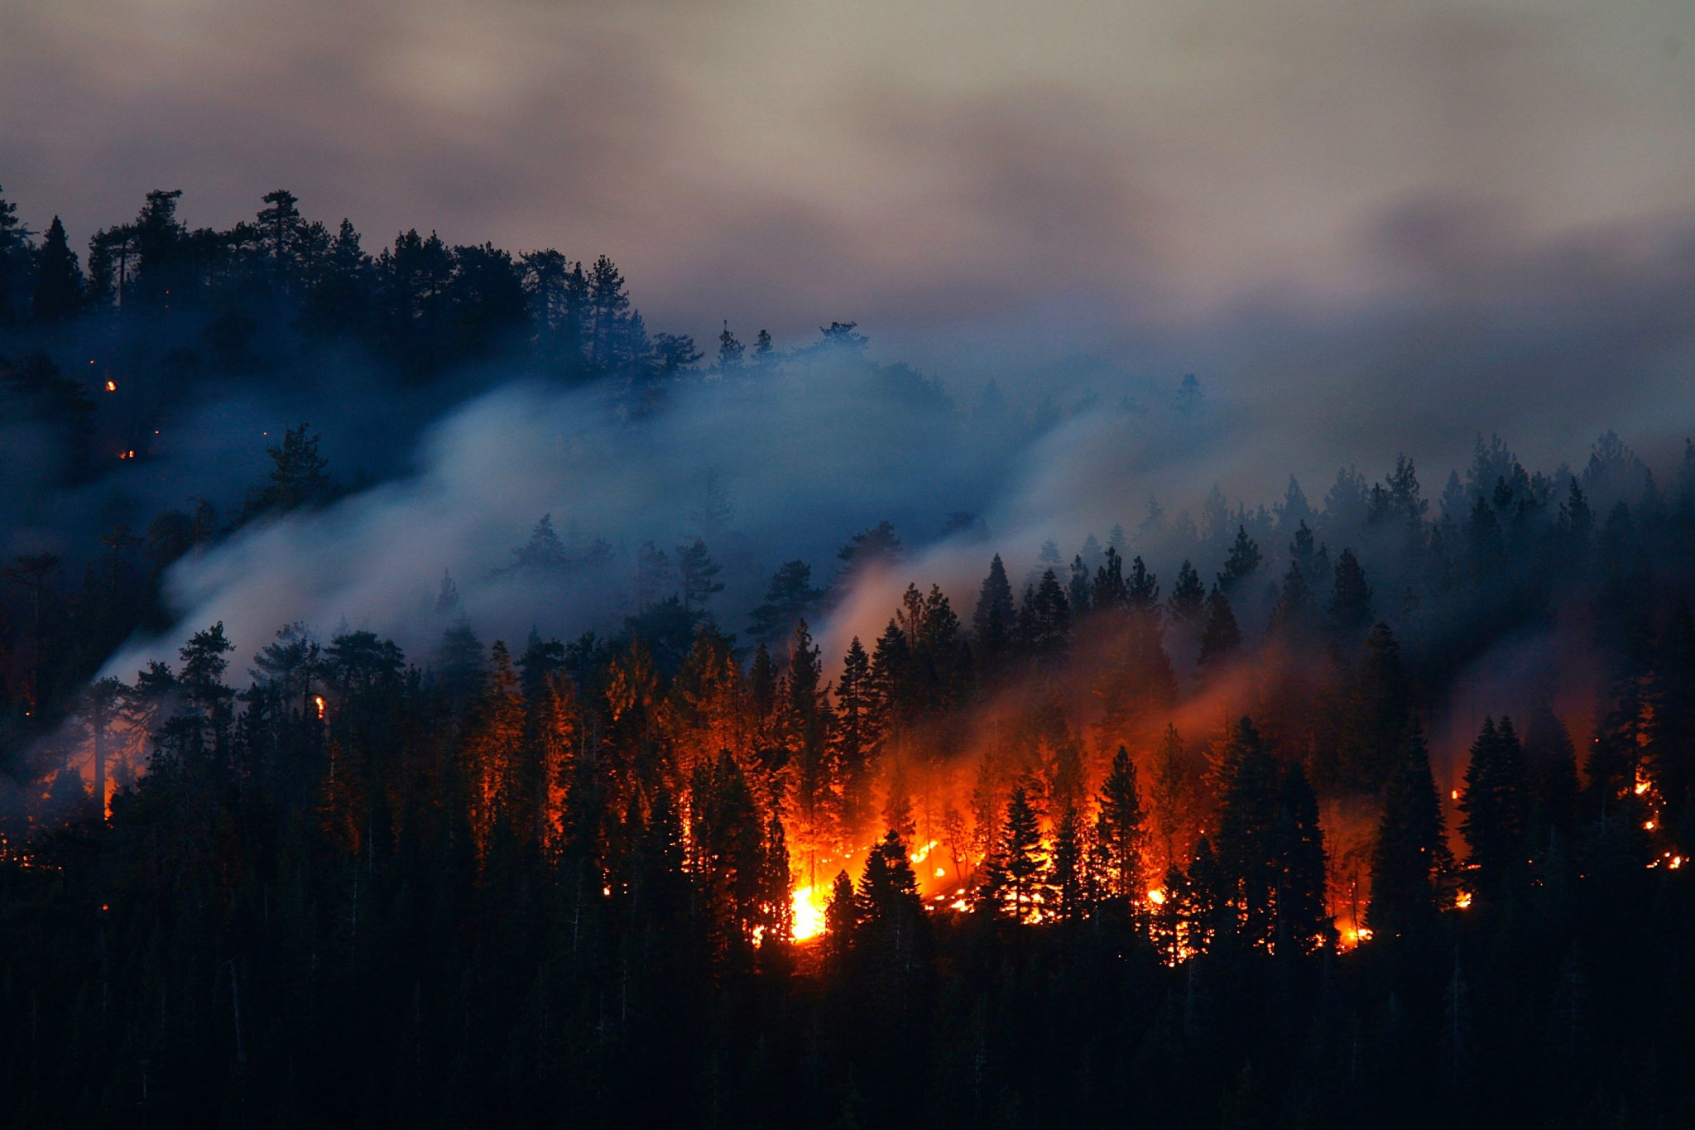
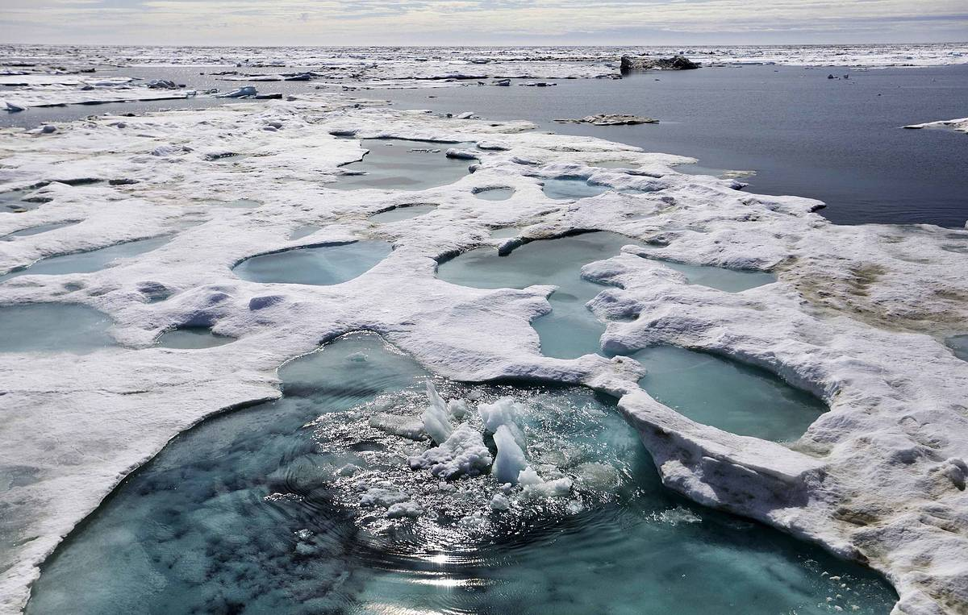
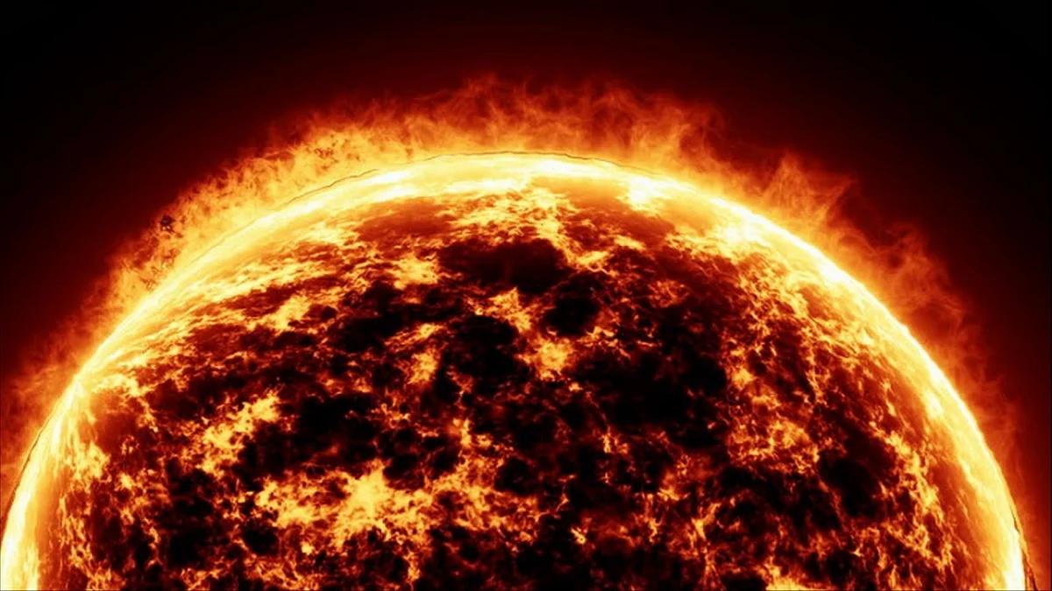
Основные причины глобального потепления
Основными причинами глобального
потепления являются:
- промышленная деятельность;
- крупные лесные пожары;
- выбросы метана при таянии зон вечной мерзлоты;
- солнечная активность.

Slide 13
Возможные последствия
Это потянет за собой еще более глобальные последствия, чем затопление городов. Все вероятные последствия:
- Повышение уровня мирового океана
- Уменьшение источников пресной воды
- Изменения климата
- Угроза существованию горных экосистем
- Усиление парникового эффекта
- Рост заболеваний и эпидемий
- Стихийные бедствия
!!! Когда растают ледники над Антарктидой – уровень мирового океана повысится на 20 м, а исчезновение покрова над Арктикой повысит этот уровень еще на 40 м.
!!! Таяние льда приведет к тому, что многие города, такие как Венеция, Санкт-Петербург, Нью-Йорк окажутся под водой.

Slide 14
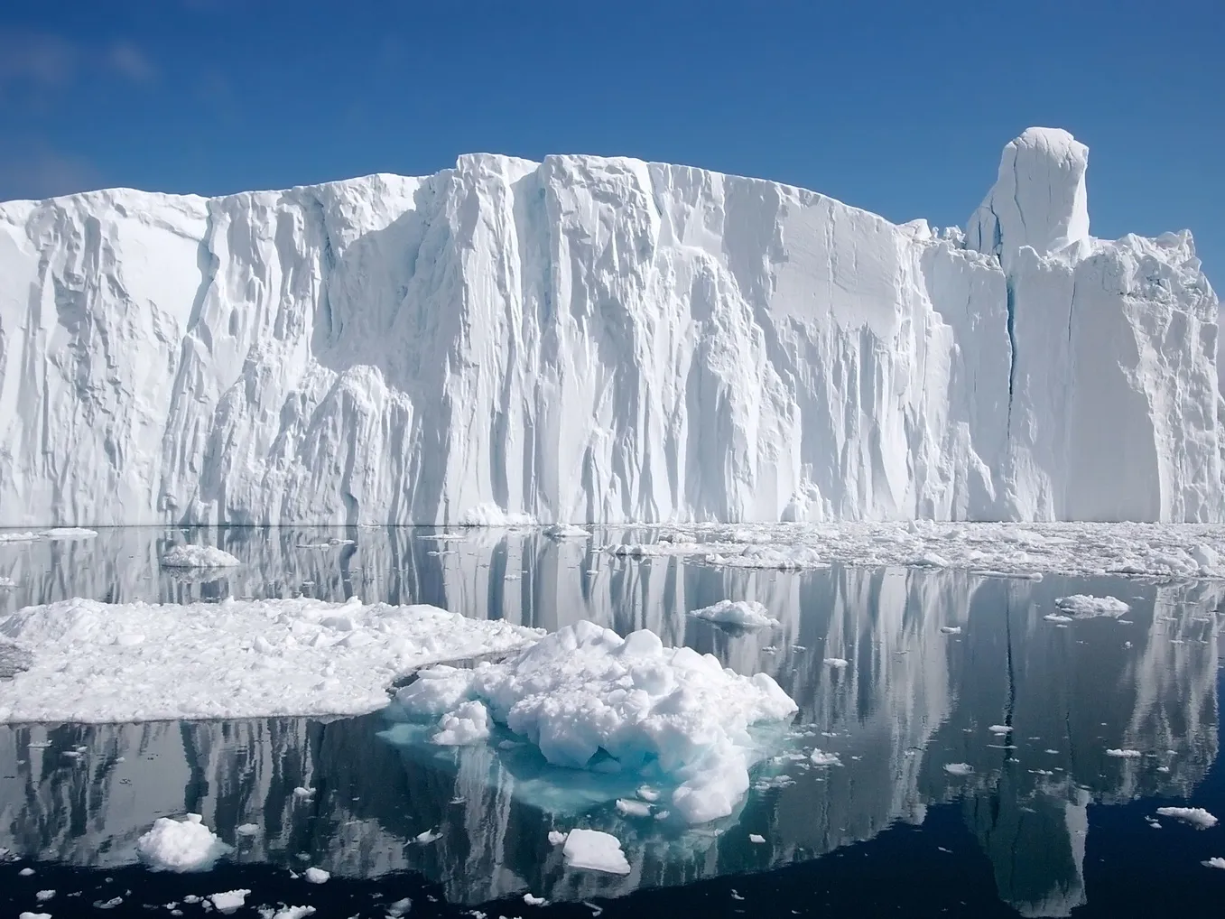
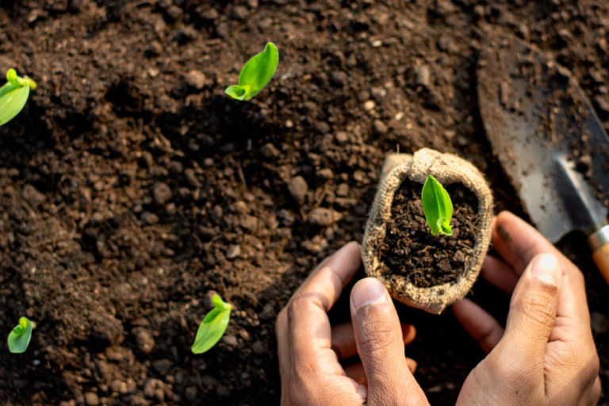
Пути решения экологической проблемы
Каждый год предпринимаются различные попытки, которые призваны сократить таяние льдов:
- Защита ледников
- Снижение выбросов
- Поиск альтернативных источников энергии
- Работа с зелеными растениями

Slide 15
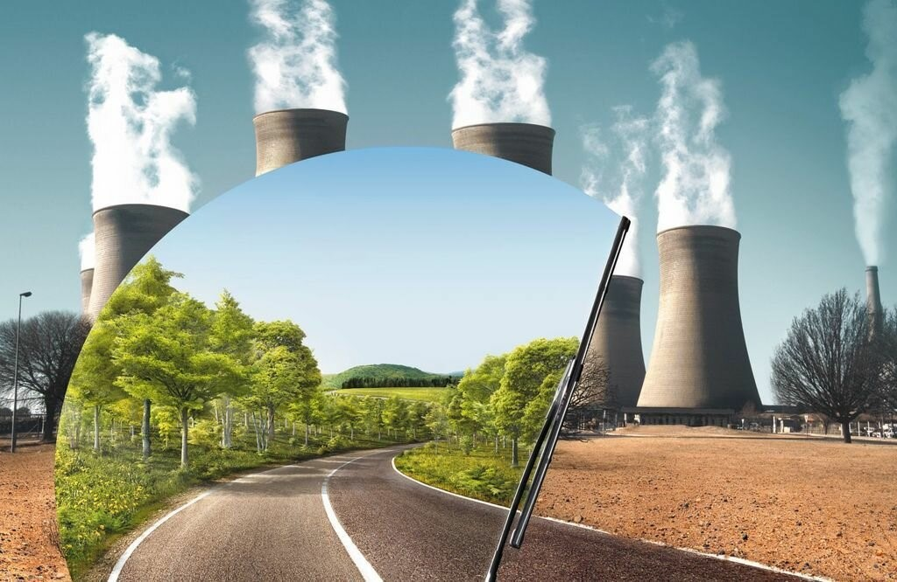
Защита ледников от повышения температуры
Сейчас ученые нашли новый метод, который не даст льдам растаять. Это сброс искусственного снега на льды. Снег будет сбрасываться с помощью мощных турбин на края ледников.
Снижение различных выбросов в атмосферу
Уже год за годом правительства стран и ассоциации промышленников принимают те или иные ограничительные меры, которые уменьшают выбросы CO2. Это и ограничения использования фреона, и дизельных двигателей, и бензина. Таких мер множество и регулярно появляются новые.
Использование альтернативных источников энергии
Одной из действенных мер по уменьшению выбросов является переход на альтернативные источники энергии. Ближайшие годы растет число электромобилей, все больше используется солнечных батарей и ветрогенераторов.
Высадка зеленых насаждений
На климат планеты существенно влияют леса – деревья, кусты и травы вырабатывают все кислород, который делает атмосферу чище и уменьшает парниковый эффект. Во странах приняты правительственные программы по озеленению городов и воссозданию лесов.

Slide 16
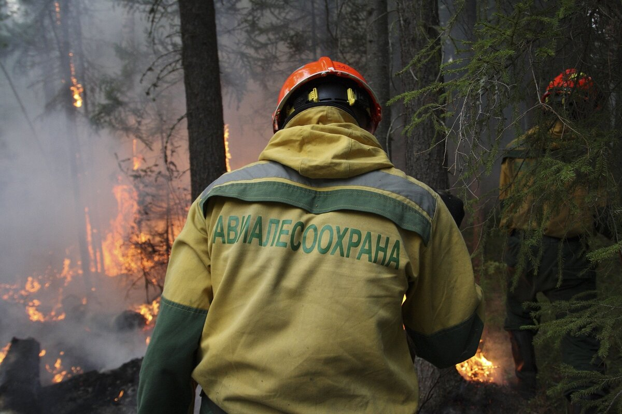
Охрана
Охрана природных ресурсов включает в себя комплекс мер, которые необходимы для сохранения природы на нашей планете.
- сохранение видового разнообразия флоры и фауны, а также на стимулирование роста численности популяций;
- очищение водоемов;
- сохранение лесов;
- очищение атмосферы;
- преодоление различных глобальны и локальных экопроблем.

Slide 17
Основные направления природоохранной деятельности
1. Создание безотходных и малоотходных технологий
2. Комплексное использование сырья и отходов
3. Создание более совершенных систем очистки выбросов с последующей утилизацией удаленных веществ
4. Использование на производствах оборотной воды
5. Систематический контроль за исполнением экологического законодательства
6. Проведение экологичнских экспертиз как перед строительством крупных предприятий и сооружений, так и в процессе их функционирования.
7. Создание заповедников, заказников, национальных парков.
8. Проведение конференций и симпозиумов, посвященных проблемам охраны окружающей среды на разных уровнях (от местного до международного)
9. Осуществление всеобщего непрерывного экологического образования и воспитания всего населения, особенно молодежи.

Slide 18

Берегите природу!
Не только все государства принимают участие в охране окружающей среды, но и отдельные организации, как международного, так и локального значения. Однако люди забывают, что охрана окружающей среды зависит от каждого из нас, и мы в силах защитить природу от разрушений и уничтожения.

Slide 19


